Slide 1
Práctica de Python
Revisión de la práctica de Linux + Tarea 1
Preámbulo
Creación de 3 programas!

Slide 2
Práctica de Linux
0. Manejar archivos y directorios de carpetas
Contar palabras de un texto
Clasificación de palabras
Filtrar concordancias de palabras

Slide 3
3. Filtrar concordancias de palabras
¿Cuántas palabras hay que inicien con im-?
Solución:
$ tr ' ' '\n' < muestra.txt | grep -c '\<im’ = prefijos
Eliminaremos los saltos de línea ‘ \n’ con tr y luego podremos hacer la cuenta.
¿Cuántas palabras hay que terminen con -ras?
Solución:
$ tr ' ' '\n' < muestra.txt | grep -c 'ras\>' = sufijos

Slide 4
morfema
Es una terminación de una palabra que tiene un significado
Casa --- cas-ita
posible

Slide 5
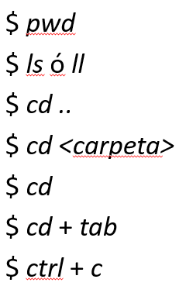
Lista de comandos útiles que vimos
$ wc
$ cat
$ sort
$ uniq
$ sed
$ tr
$ grep

Slide 6
Tarea: Lab Assignment 1
Datos: lowerbeginner.txt
¿Cuántas líneas, palabras y caracteres tienen tus composiciones?
¿Qué hace la siguiente línea de código? Explica la función de cada comando.
$ sed 's/[^a-zA-Z]\+/\n/g’ < LowerBeginner.txt | sort | uniq -c | sort -nr | sed 10q
3. ¿Cuáles son las 20 palabras más frecuentes del corpus?
4. Escoge cualquier tipo de afijo gramátical o léxico que te interese. ¿Cuántas veces lo utilizaste?

Slide 7
Para antes de la clase del miércoles
Completar los siguientes tutoriales en LinkedIn Learning (https://www.mnsu.edu/it-solutions/help-support/linkedinlearning_training/)
Fundamentals of Programming Languages - Section 1: Programming Basics
Python for Non-Programmers. Sections 1, 2 & 3. After that (Optional), work at your own pace and complete as many modules as you want.

Slide 8
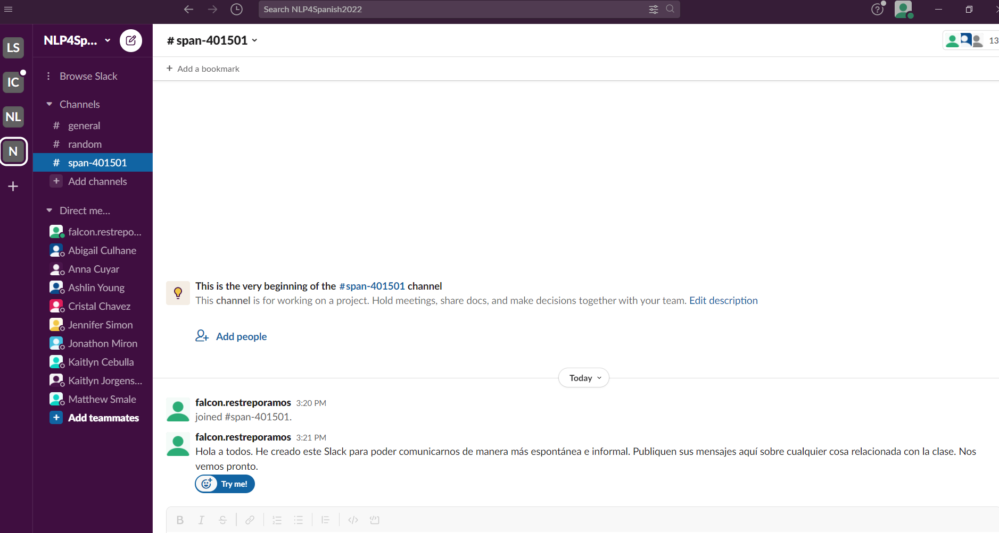
Grupo en Slack
https://join.slack.com/t/nlp4spanish2022/shared_invite/zt-191p7joxh-v4Vsl1ti0gsblSfhrwADnw

Slide 9
Práctica de Python
Revisión de la práctica de Linux + Tarea 1
Preámbulo
Creación de 3 programas!

Slide 10
¿Qué es Python?
Es un lenguaje de programación (Van Rossum, 1980)
Frecuentemente usado para aplicaciones de NLP
Contiene paquetes y utilidades para cualquier tipo de tarea de NLP
Altamente modular
Los códigos o scripts son reutilizables
fácil de encontrar y corregir errores en los scripts
Gratis

Slide 11
Muestras: Vamos a crear tres programas simples
Programa 1: detector de mayúsculas
Un programa que detecta letras en mayúsculas, las cambia por otro caracter y luego cambia toda la oración a minúsculas.
Programa 2: tokenizador de palabras
Algo muy parecido a lo que hicimos con la práctica de Linux. Consiste en separar los diferentes elementos de un texto en tokens. Los tokens pueden ser palabras (casa) o una secuencia de morfemas (-ito).
Programa 3: Segmentador de oraciones
Divide el texto en oraciones mientras coloca cada oración en diferentes líneas.

Slide 12
Función(parámetro)
Falcon = Función(parámetro)

